Slide 1
TensorFlow 강의 일정
32151859 박재원

Slide 2
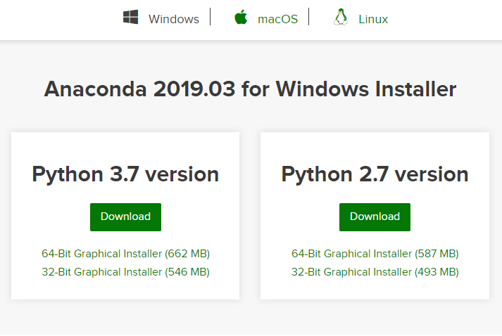
# TensorFlow 설치
1. 아나콘다 설치
(https://www.anaconda.com/distribution/#download-section)

Slide 3
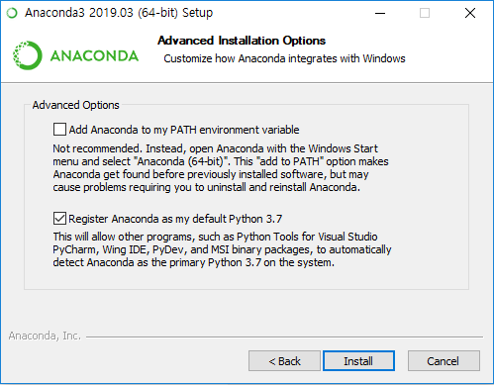
# TensorFlow 설치
1. 아나콘다 설치
(Path 추가 X, Python default 설정은 선택)

Slide 4
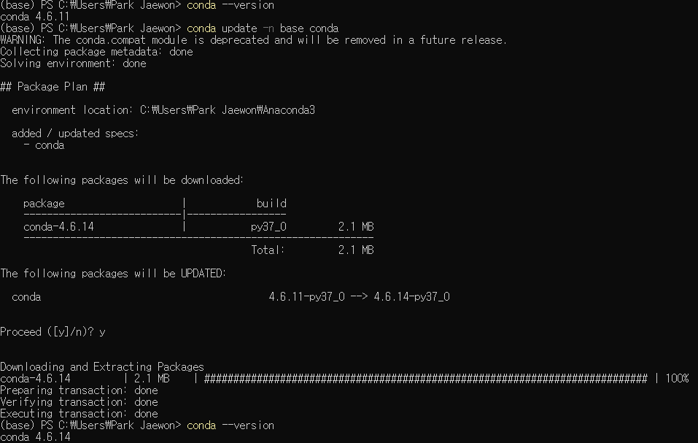
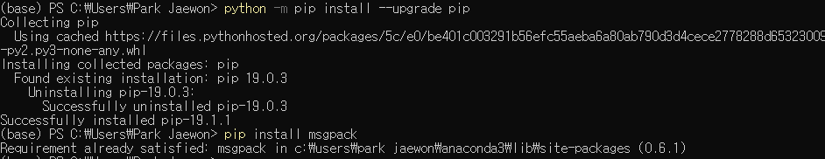
# TensorFlow 설치
2. Anaconda Powershell Prompt 실행 후 업데이트
(>conda update –n base conda
>python –m pip install –upgrade pip
>pip install msgpack)

Slide 5
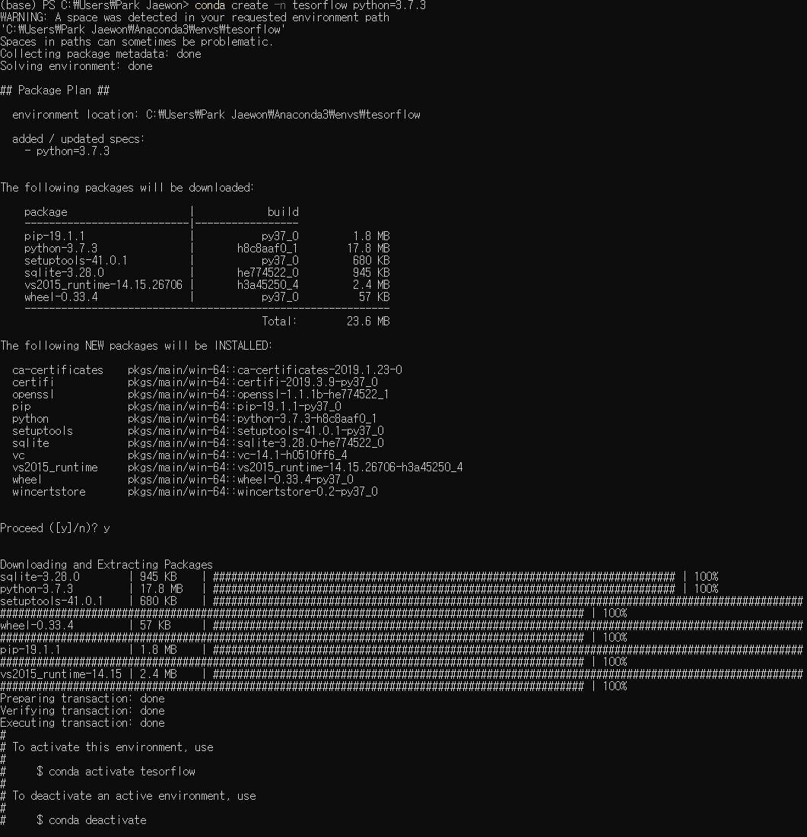
# TensorFlow 설치
3. 가상환경 설정
(> conda create –n (tensorflow)
python=3.7.3)

Slide 6
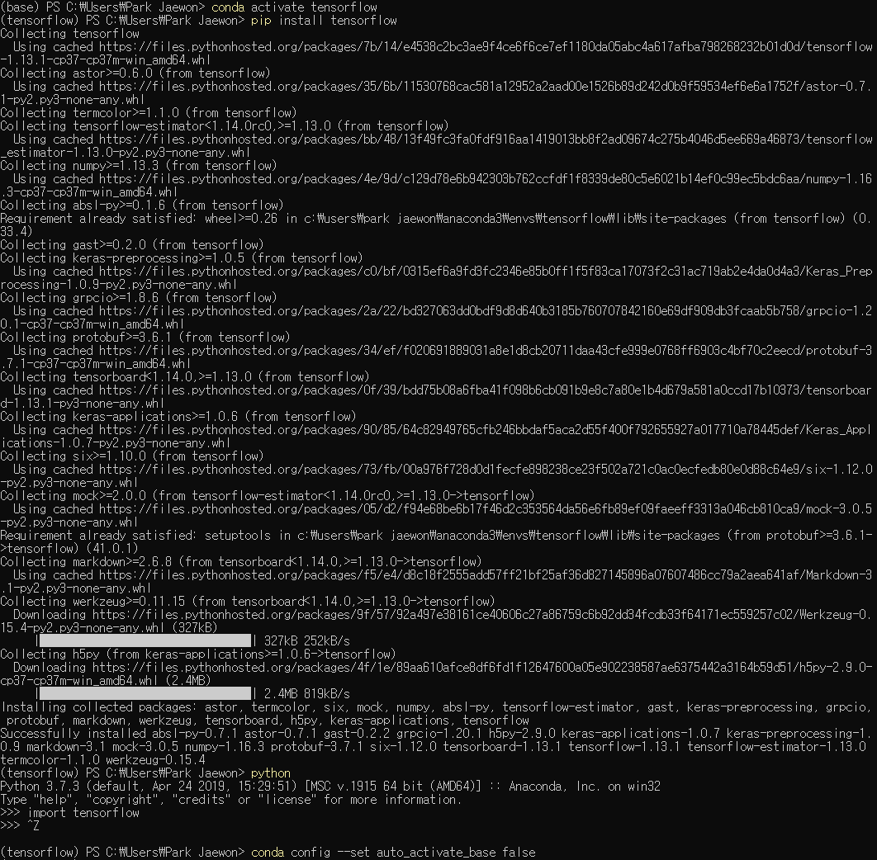
# TensorFlow 설치
3. TensorFlow 설치
(>conda activate tensorflow
>pip install tensorflow
설치 후
>python
>>>import tensorflow
에러 미발생시 설치 완료)

Slide 7
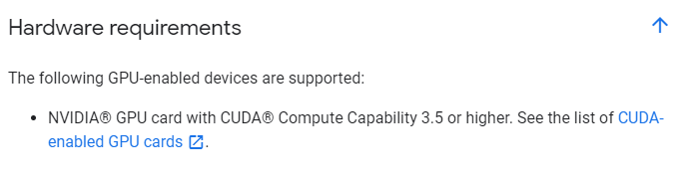
# CUDA 설치
4. TensorFlow-gpu를 위한 GPU 확인
(NVIDIA GPU 필요)

Slide 8
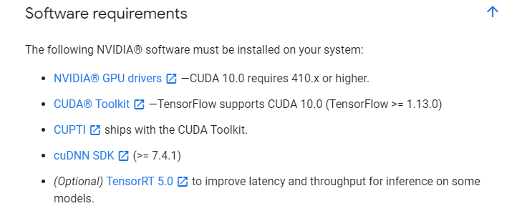
# CUDA 설치
5. CUDA와 cuDNN 다운로드
(https://www.tensorflow.org/install/gpu에서 CUDA® Toolkit, cuDNN SDK 다운로드
단, 드라이버 업데이트 필요 시 NVIDIA® GPU drivers로 업데이트)

Slide 9
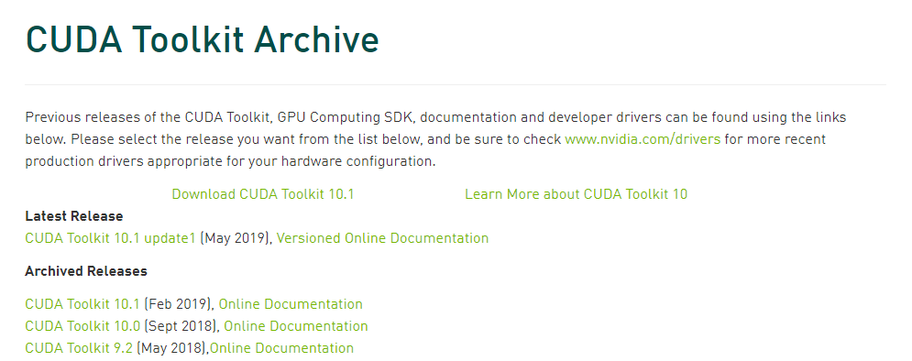
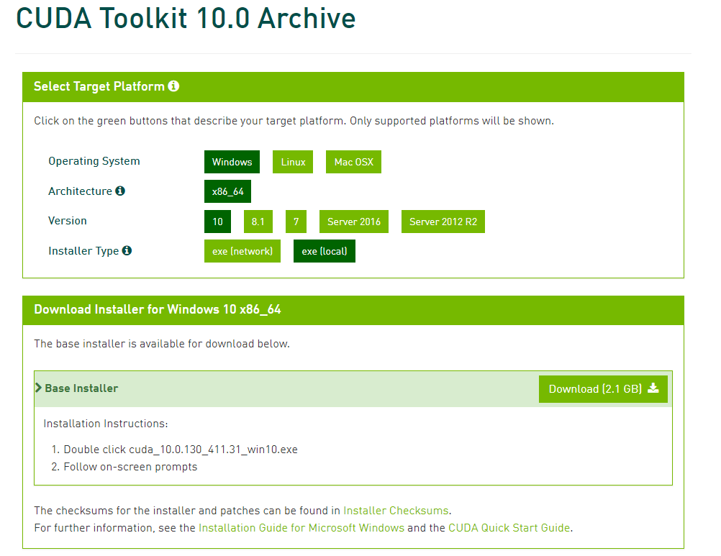
# CUDA 설치
5. CUDA 다운로드
(CUDA Toolkit 10.0 설치)

Slide 10
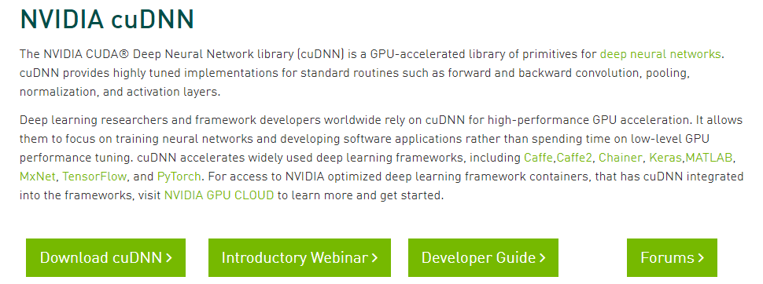
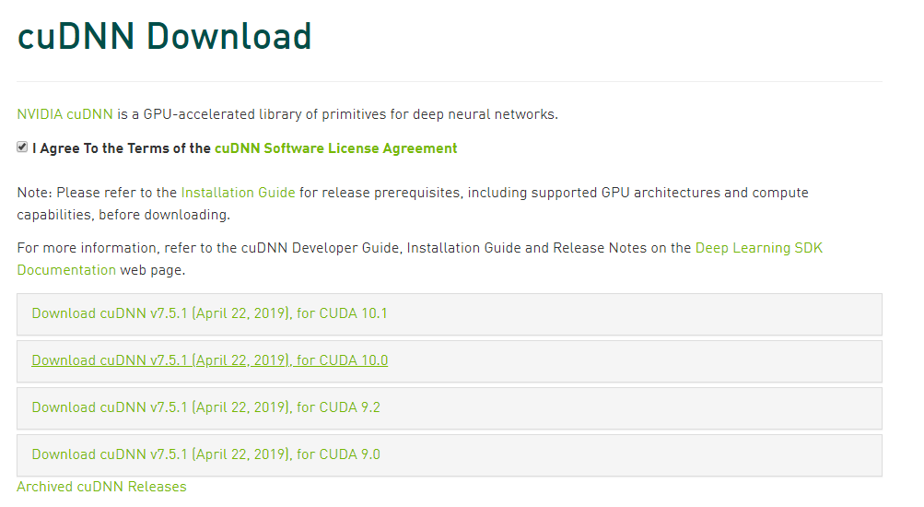
# CUDA 설치
5. cuDNN 다운로드
(NVIDIA 회원가입 필요)

Slide 11
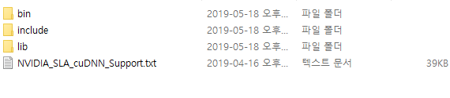
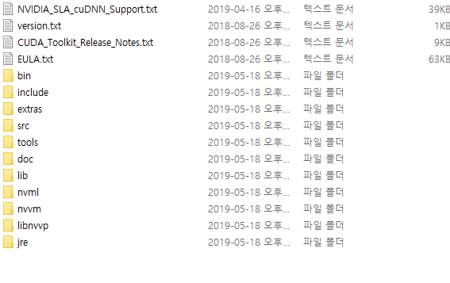
# CUDA 설치
6. 다운로드한 cuDNN을 압축 해제 후 CUDA 폴더 안에 있는 bin, include, lib 폴더를 CUDA 폴더 안에 저장
(기본 디렉토리 : C:\Program Files\NVIDIA GPU Computing Toolkit\CUDA\v10.0)

Slide 12
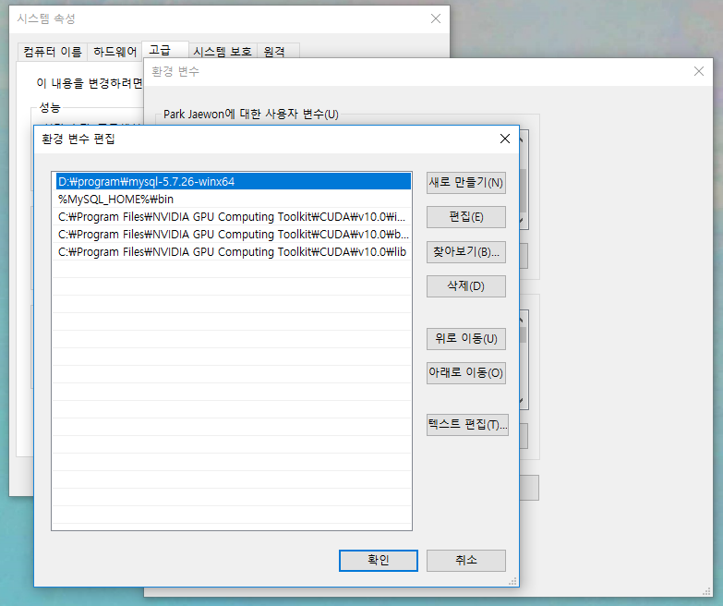
# CUDA 설치
6. 옮긴 bin, include, lib 폴더를 환경변수에 모두 추가

Slide 13
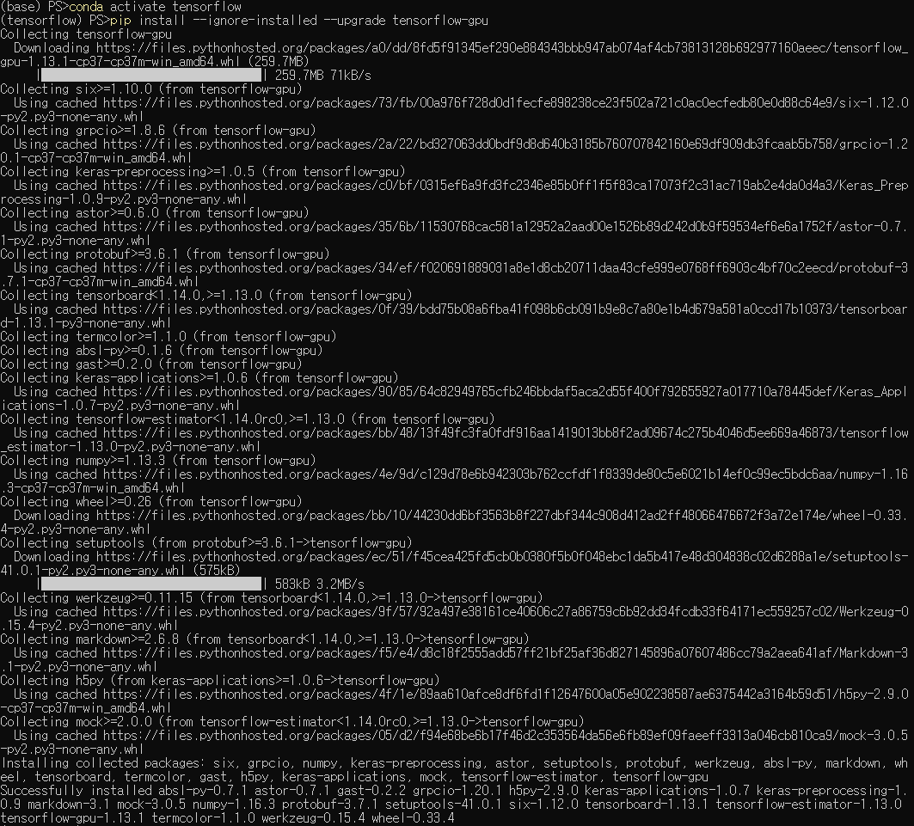
# TensorFlow-gpu 설치
7. TensorFlow-gpu 설치
(>conda activate tensorflow
>pip install –ignore-installed –upgrade
tensorflow-gpu)

Slide 14
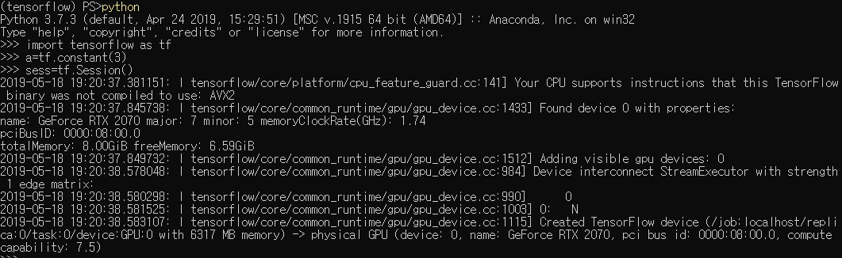
# TensorFlow-gpu 설치
8. TensorFlow-gpu 확인
(>python
>>>import tensorflow as tf
>>>a=tf.constant(3)
>>>sess=tf.Session()
으로 설치 확인)

Slide 15
Lec 01: 기본적인 Machine Learning 의 용어와 개념 설명
Lec 02: Simple Linear Regression
Lab 02: Simple Linear Regression 를 TensorFlow 로 구현하기
Lec 03: Linear Regression and How to minimize cost
Lab 03: Linear Regression and How to minimize cost 를 TensorFlow 로 구현하기
Lec 04: Multi-variable Linear Regression
Lab 04: Multi-variable Linear Regression 를 TensorFlow 로 구현하기
Lec 05-1: Logistic Regression/Classification 의 소개
Lec 05-2: Logistic Regression/Classification 의 cost 함수, 최소화
Lab 05-3: Logistic Regression/Classification 를 TensorFlow 로 구현하기
Lec 06-1: Softmax Regression: 기본 개념소개
Lec 06-2: Softmax Classifier의 cost함수
Lab 06-1: Softmax classifier 를 TensorFlow 로 구현하기
Lab 06-2: Fancy Softmax classifier 를 TensorFlow 로 구현하기
Lab 07-1: Application & Tips: 학습률(Learning Rate)과 데이터 전처리(Data Preprocessing)
Lab 07-2-1: Application & Tips: 오버피팅(Overfitting) & Solutions
Lab 07-2-2: Application & Tips: 학습률, 전처리, 오버피팅을 TensorFlow 로 실습
Lab 07-3-1: Application & Tips: Data & Learning
Lab 07-3-2: Application & Tips: 다양한 Dataset 으로 실습
# 강의 순서
PART 1:
Basic Machine Learning

Slide 16
Lec 08-1: 딥러닝의 기본 개념: 시작과 XOR 문제
Lec 08-2: 딥러닝의 기본 개념2: Back-propagation 과 2006/2007 '딥'의 출현
Lec 09-1: XOR 문제 딥러닝으로 풀기
Lec 09-2: 딥넷트웍 학습 시키기 (backpropagation)
Lab 09-1: Neural Net for XOR
Lab 09-2: Tensorboard (Neural Net for XOR)
Lab 10-1: Sigmoid 보다 ReLU가 더 좋아
Lab 10-2: Weight 초기화 잘해보자d
Lab 10-3: Dropout
Lab 10-4: Batch Normalization
# 강의 순서
PART 2:
Basic Deep Learning

Slide 17
Lec 11-1: ConvNet의 Conv 레이어 만들기
Lec 11-2: ConvNet Max pooling 과 Full Network
Lec 11-3: ConvNet의 활용예
Lab 11-0-1: CNN Basic: Convolution
Lab 11-0-2: CNN Basic: Pooling
Lab 11-2: mnist cnn keras functional eager
Lab 11-1: mnist cnn keras sequential eager
Lab-11-3: mnist cnn keras subclassing eager
Lab-11-4: mnist cnn keras ensemble eager
Lab-11-5: mnist cnn best keras eager
# 강의 순서
PART 3: Convolutional Neural Network

Slide 18
Lec 12: NN의 꽃 RNN 이야기
Lab 12-0: rnn basics
Lab 12-1: many to one (word sentiment classification)
Lab 12-2: many to one stacked (sentence classification, stacked)
Lab 12-3: many to many (simple pos-tagger training)
Lab 12-5: seq to seq (simple neural machine translation)
Lab 12-4: many to many bidirectional (simpled pos-tagger training, bidirectional)
Lab 12-6: seq to seq with attention (simple neural machine translation, attention)
# 강의 순서
PART 4:
Recurrent Neural Network

Slide 19
THANK YOU

